Slide 1





CHÀO MỪNG CÁC THẦY CÔ GIÁO
VỀ DỰ HỘI THI GIÁO VIÊN DẠY GIỎI
Môn: Âm nhạc

Slide 2

Em hãy quan sát tranh và nghe đàn, cho biết tên bài hát và tên tác giả ?
Đây là bài hát: Ước mơ
Nhạc: Trung Quốc
Lời việt: An Hoà

Slide 3


HÁT: BÀI ƯỚC MƠ
Gió vờn cánh hoa bay dưới trời.
Đàn bướm xinh dạo chơi .
Trên cành cây chim ca líu lo.
Như hát lên bao lời mong chờ.
Em khao khát ước mơ khắp nơi bình yên.
Cuộc sống tươi đẹp thêm.
Cho đàn em tung tăng múa ca.
Trong nắng xuân tô đẹp muôn nhà.

Slide 4

Chúng ta đã được học rất nhiều bài hát dân ca thuộc các vùng miền khác nhau của nước ta:
- Quê hương tươi đẹp - dân ca Nùng
- Xoè hoa: dân ca Thái
- Gà gáy: dân ca Cống - Lai Châu

Slide 5
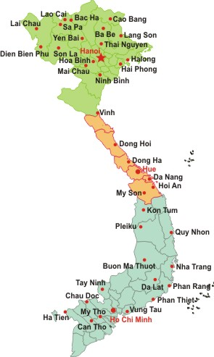

Slide 6
Đất nước ta được chia làm 3 miền Bắc, Trung, Nam. Tây Nguyên được nằm ở Nam trung bộ, đây là một vùng núi cao rất rộng, có một số dân tộc ít người sinh sống như: Êđê, Giarai, Xơđăng, Hrê, … Về văn hoá thì họ rất yêu thích ca hát và sáng tác ra rất nhiều bài dân ca và các nhạc cụ nổi tiếng: cồng, chiêng, t’rưng, klongput, … có những ngôi nhà rông rất độc đáo

Slide 7
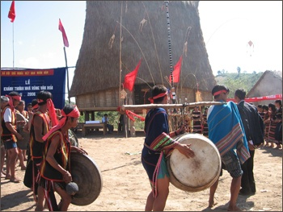
Bức tranh có hình ảnh nhà rông rất độc đáo và mọi người đang vui múa cồng, chiêng để đón mừng ngày hội được mùa, mừng cuộc sống ấm no, hạnh phúc. Đó cũng chính là nội dung bài hát hôm nay chúng ta sẽ được học.
Em hãy cho biết bức tranh có những hình ảnh gì?

Slide 8
TIẾT 19:
HỌC HÁT BÀI: HÁT MỪNG
DÂN CA HRÊ (TÂY NGUYÊN)
ĐẶT LỜI: LÊ TOÀN HÙNG

Slide 9

TIẾT 19
HỌC HÁT BÀI:HÁT MỪNG
Dân ca Hrê(Tây Nguyên)
Đặt lời: LÊ TOÀN HÙNG
Rộn ràng_Tha thiết
2
4
Cùng múa hát nào, cùng cất tiếng ca, mừng đất nước
ta sống vui hòa bình. Mừng Tây Nguyên mình đời
sống ấm no nổi tiếng trống chiêng đó đây chào mừng.

Slide 10
Sau khi nghe bài hát bạn nào cho cô biết bài hát có hay không, có dễ hát không?
Đây là bài hát rất hay, dễ hát, được viết
ở nhịp , giai điệu rất rộn ràng và tha thiết.
2
4

Slide 11
ĐỌC LỜI CA THEO TIẾT TẤU
Cùng múa hát nào, cùng cất tiếng ca.
Mừng đất nước ta sống vui hòa bình.
Mừng Tây Nguyên mình đời sống ấm no.
Nổi tiếng trống chiêng đó đây chào mừng.

Slide 12
TẬP HÁT TỪNG CÂU
Rộn ràng_Tha thiết
2
4
Cùng múa hát nào, cùng cất tiếng ca, mừng đất nước
ta sống vui hòa bình. Mừng Tây Nguyên mình đời
sống ấm no nổi tiếng trống chiêng đó đây chào mừng.

Slide 13
HÁT KẾT HỢP GÕ ĐỆM
Hát kết hợp gõ đệm theo tiết tấu
Cùng múa hát nào, cùng cất tiếng ca,
x
x
x
x
x
x
x
x
Mừng đất nước ta sống vui hòa bình.
x
x
x
x
x
x
x
x
Mừng Tây Nguyên mình đời sống ấm no.
x
x
x
x
x
x
x
x
Nổi tiếng trống chiêng đó đây chào mừng.
x
x
x
x
x
x
x
x

Slide 14
HÁT KẾT HỢP GÕ ĐỆM
Hát kết hợp gõ đệm theo nhịp
Cùng múa hát nào, cùng cất tiếng ca.
Mừng đất nước ta sống vui hòa bình.
Mừng Tây Nguyên mình đời sống ấm no.
Nổi tiếng trống chiêng đó đây chào mừng.

Slide 15

Chúng ta vừa học xong bài hát nào, dân ca của vùng miền nào?
Đây là bài hát: Hát mừng
Dân ca: Hrê - Tây Nguyên
Đặt lời: Lê Toàn Hùng

Slide 16
Qua bài hát chúng ta vừa học bạn nào cho cô biết nội dung của bài hát?
Bài hát thể hiện tình cảm thiết tha, niềm vui của người dân Tây Nguyên trước cảnh đổi thay của buôn làng. Cuộc sống hoà bình, ấm no, với những mùa bội thu hoà cùng tiếng cồng, chiêng, reo vui và lời hát rộn ràng.

Slide 17
Về nhà các em học thuộc bài hát “Hát mừng”
và tìm một vài động tác phụ hoạ cho bài hát đó.

Slide 18

XIN CHÂN THÀNH CẢM ƠN CÁC THẦY CÔ GIÁO
VÀ CÁC EM HỌC SINH
CHÚC CÁC THẦY CÔ GIÁO
MẠNH KHỎE, HẠNH PHÚC.
CHÚC CÁC EM CHĂM NGOAN
HỌC GIỎI.

